Slide 1
Принципы фМРТ
Предварительная обработка (препроцессинг) - часть 2

Slide 2
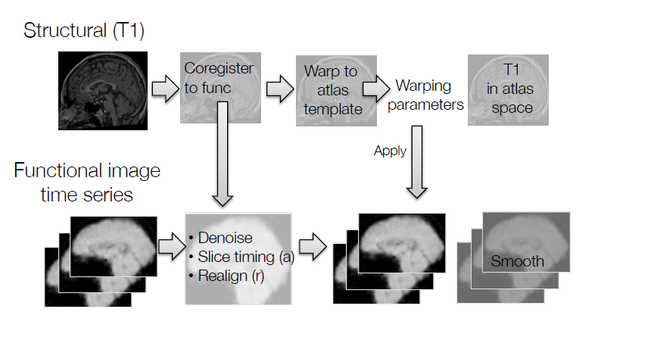

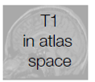

Процесс препроцессинга
Структурный (T1)
Совместная регистрация для работы
Подогнать под шаблон атласа
Параметры деформации
Т1 в пространстве атласа
Функциональные временные ряды изображений
• Фильтр шума
• Время нарезки (а)
• Выровнять (r)
Сглаживание
Предварительная обработка выполняется как для данных фМРТ, так и для структурных сканирований, собранных до эксперимента.

Slide 3
Нормализация
• У всех разные мозги. Размер мозга двух испытуемых может отличаться по размеру до 30%.
• Также могут быть существенные различия в форме мозга.
• Нормализация позволяет растягивать, сжимать и деформировать каждый мозг так, чтобы он был таким же, как какой-нибудь стандартный мозг.

Slide 4
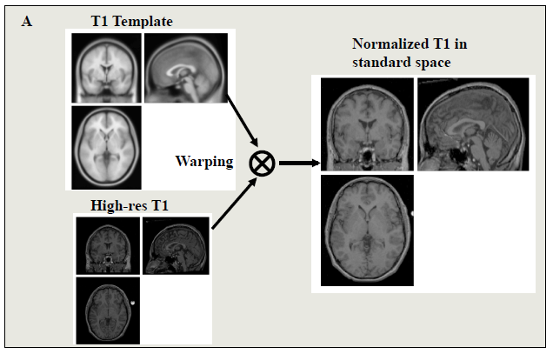
Нормализация
Структурное МР-изображение, используемое в процедуре корегистрации, деформируется на изображение-шаблон.

Slide 5
Нормализация
Плюсы
• Пространственные местоположения могут сообщаться и интерпретироваться согласованным образом.
• Результаты могут быть обобщены на большую популяцию.
• Результаты можно сравнивать между исследованиями.
• Результаты могут быть усреднены по предметам.
Минусы
• Снижает пространственное разрешение.
• Вводит потенциальные ошибки.

Slide 6
Атласы мозга
• Пространство Talairach (Talairach and Tournoux, 1988)
- На основе одного испытуемого (труп 60-летней женщины)
- На основе одного полушария.
- Исходная точка (0,0,0) установлена в Anterior Commisure.
- Ориентированы так, чтобы линия, соединяющая переднюю комиссуру (AC) и заднюю комиссуру (PC), была горизонтальной.

Slide 7
Атласы мозга
• Монреальский неврологический институт (MNI)
- Комбинация множества снимков МРТ на нормальном контроле (152 в текущем стандарте).
- Все правши.
- Более представительная часть населения.

Slide 8
Методы нормализации
• Методы на основе ориентиров
- Совместите анатомические особенности в разных мозгах
• Регистрация на основе объема
- Линейные (например, аффинные) и нелинейные преобразования
• Вычислительная анатомия
- Диффеоморфные преобразования
• Поверхностные методы
- Работа на корковых поверхностях

Slide 9
Пространственная фильтрация
• В фМРТ обычно пространственно сглаживают полученные данные перед статистическим анализом.
• Может увеличивать отношение сигнал-шум, проверять предположения о распределении и удалять артефакты.

